Slide 1
Тема:
Организмы в Мировом океане.

Slide 2
Сегодня на уроке мы должны ответить на вопросы:
1. Чем условия жизни в водной среде отличаются от условий жизни на суше;
2. Какие факторы влияют на распространение организмов в Мировом океане.

Slide 3
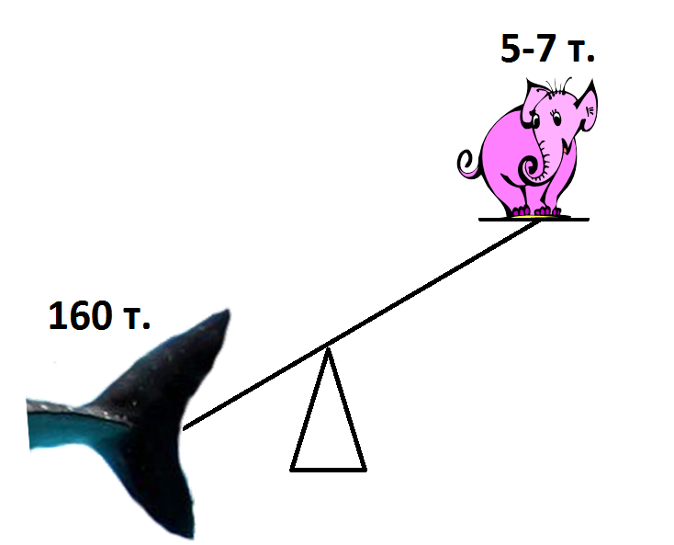

Slide 4
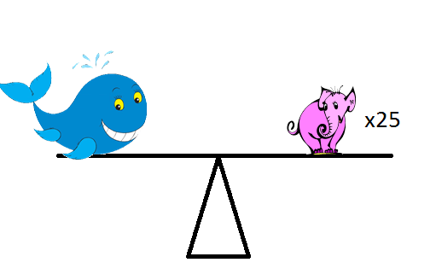

Slide 6
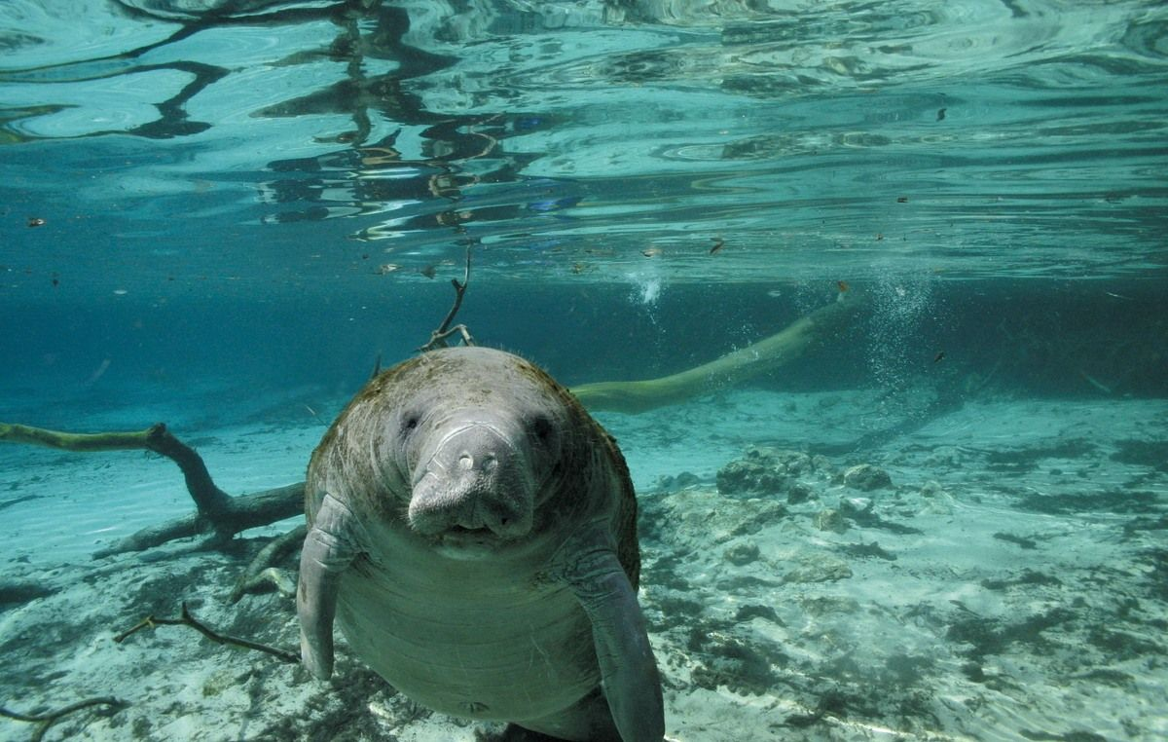

Slide 7
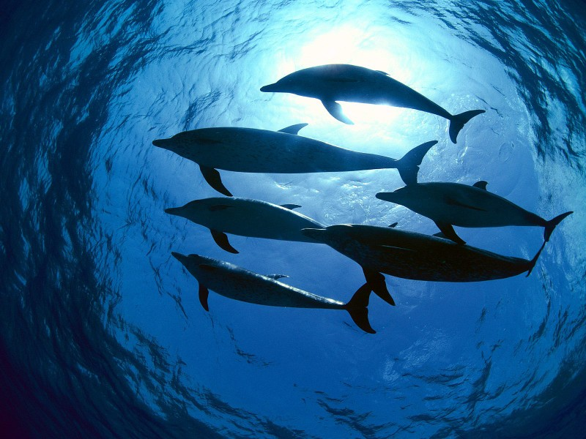

Slide 8
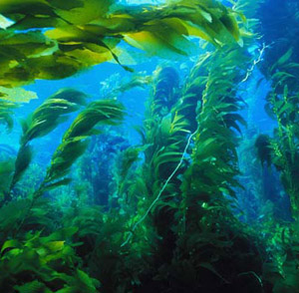

Slide 10
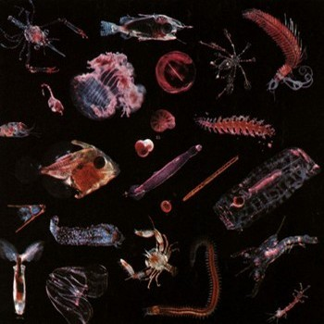

Slide 11
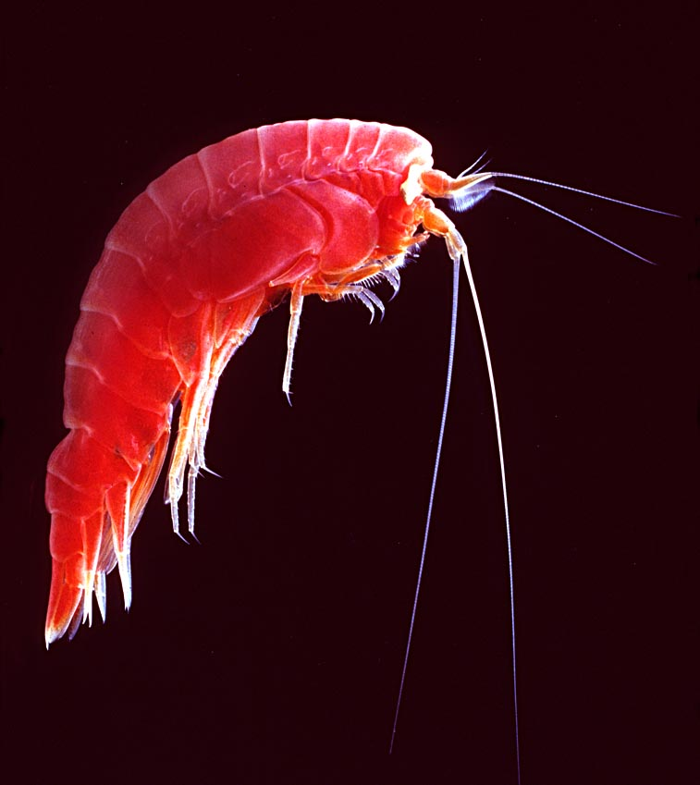

Slide 12
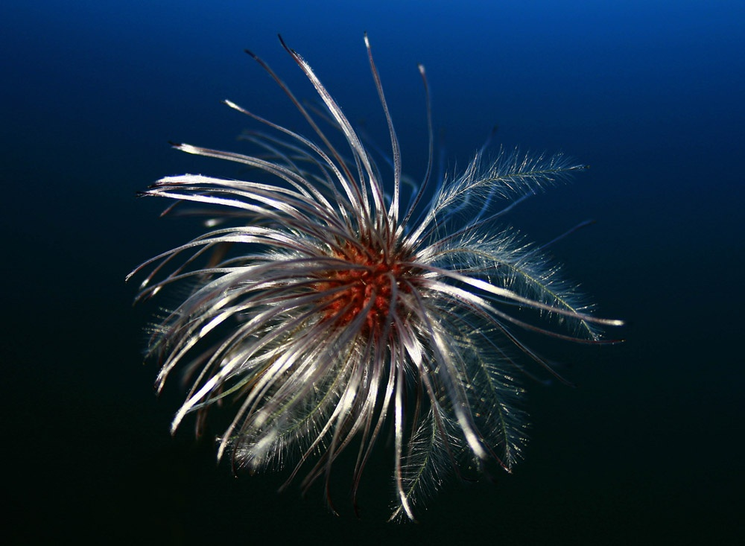

Slide 13
Планктон (блуждающий) - совокупность организмов, населяющих толщу воды и не способных противостоять переносу течениями.
В состав планктона входят как растения — фитопланктон так и животные — зоопланктон.

Slide 14
Бентос - совокупность организмов, обитающих на грунте и в грунте водоёмов.

Slide 15
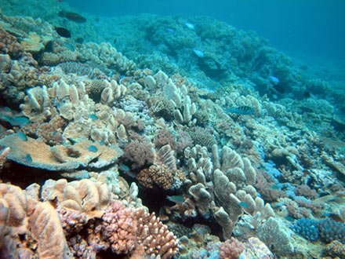

Slide 16
Нектон - совокупность активно плавающих животных, способных противостоять силе течения и перемещаться на значительные расстояния.

Slide 17
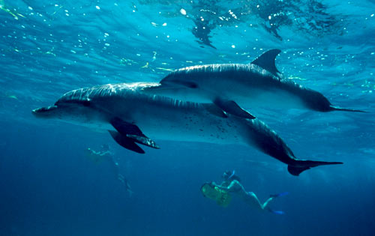

Slide 19
Сегодня на уроке мы ответили на вопросы:
1. Чем условия жизни в водной среде отличаются от условий жизни на суше;
2. Какие факторы влияют на распространение организмов в Мировом океане.

Slide 20
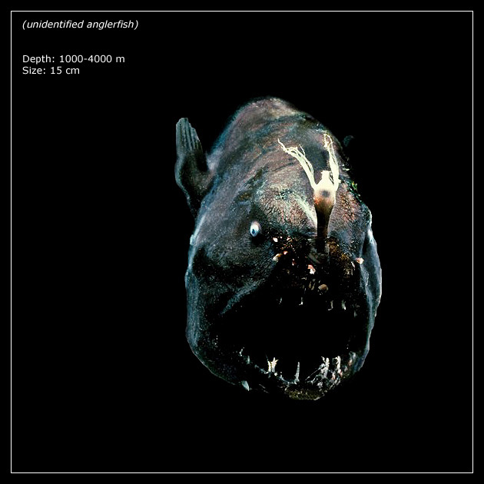

Slide 21
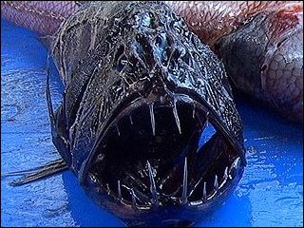

Slide 22
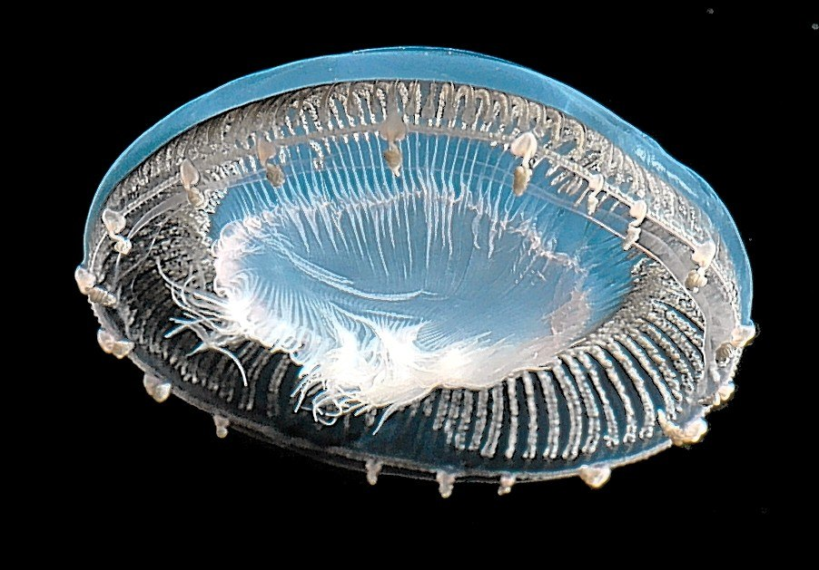

Slide 23
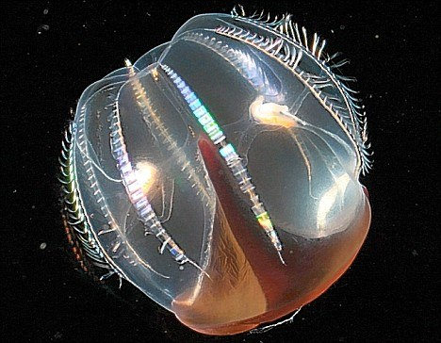

Slide 24
